Slide 1
WITAMY W
AGORA SPEAKERS INTERNATIONAL

Slide 2
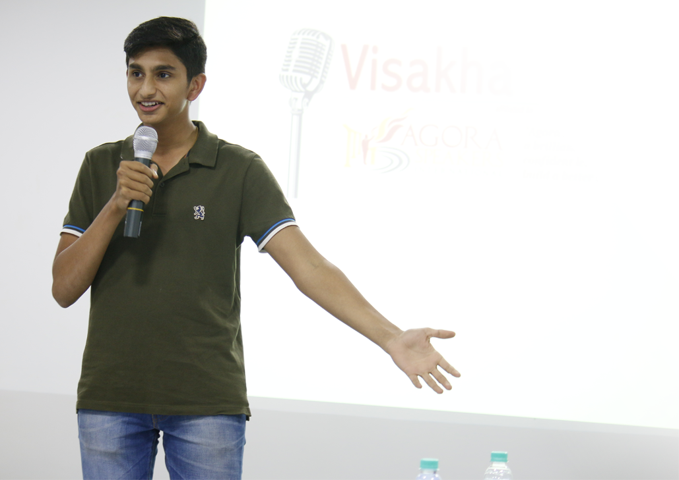
nasz cel
Agora Speakers International to ogólnoświatowa organizacja non-profit składająca się z zaangażowanych ochotników, których celem jest pomoc każdemu zainteresowanemu rozwinąć umiejętności publicznego przemawiania, komunikacji, krytycznego myślenia, debaty oraz przywództwa.
Nasze motto
„Agora daje siłę, by stać się świetnym mówcą oraz pewnym siebie przywódcą, który aktywnie będzie tworzył lepszy świat.”

Slide 3
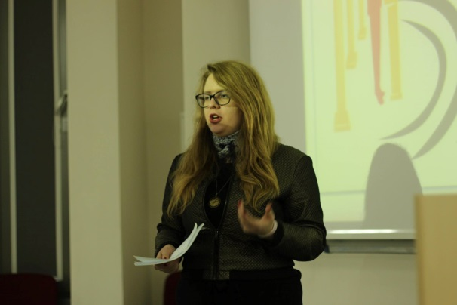
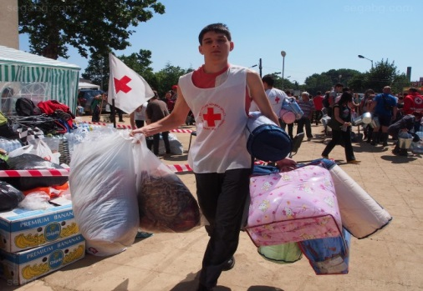
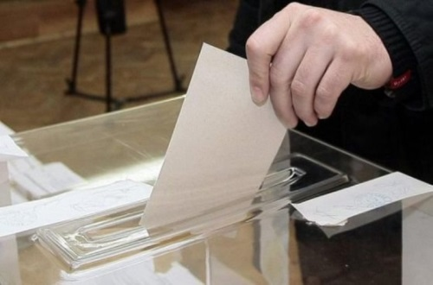
dlaczego to tak ważne?
…dają siłę, by spełniać swoje zawodowe oraz osobiste marzenia,
Umiejętności, których nauczamy…
…rodzą przywódców, którzy mają realny, pozytywny wpływ na otoczenie,
…tworzą lepiej poinformowane społeczeństwo, które nie daje się łatwo zmanipulować, w rezultacie czyniąc je zdrowszym i silniejszym.

Slide 4
Skąd pochodzi nasza nazwa i logo?
Państwo-miasto Ateny jest powszechnie uznawane za miejsce narodzin demokracji a starożytna ateńska Agora jest uważana za najlepszą z jej ówcześnie podobnych. Dla starożytnych Greków były to centra artystycznego, politycznego oraz duchowego życia miasta. Mogli się tam gromadzić wszyscy mieszkańcy, by wysłuchiwać przemawiających polityków i oratorów oraz by omawiać wszelkie aspekty życia miasta. Od tego słowa pochodzi współczesne greckie ἀγορεύω ,co znaczy wygłosić mowę, deklamować.
Logo natomiast składa hołd temu dziedzictwu oraz reprezentuje wszystko to co chcemy zawrzeć w naszej organizacji: otwartość, demokrację, pasję oraz ukierunkowane działanie.

Slide 5
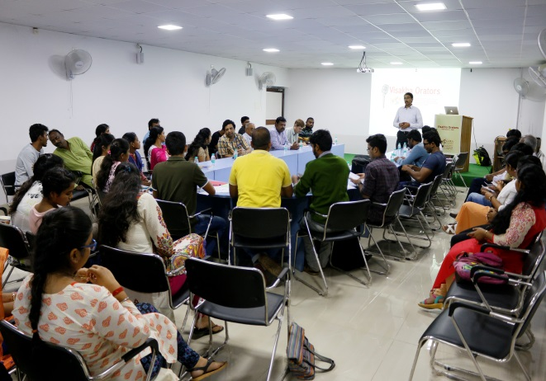
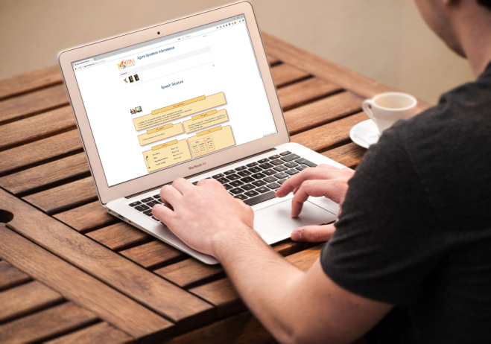
jak działa?
Nasz system składa się z trzech elementów:
Lokalne kluby
Program edukacyjny
Międzynarodowa społeczność

Slide 6
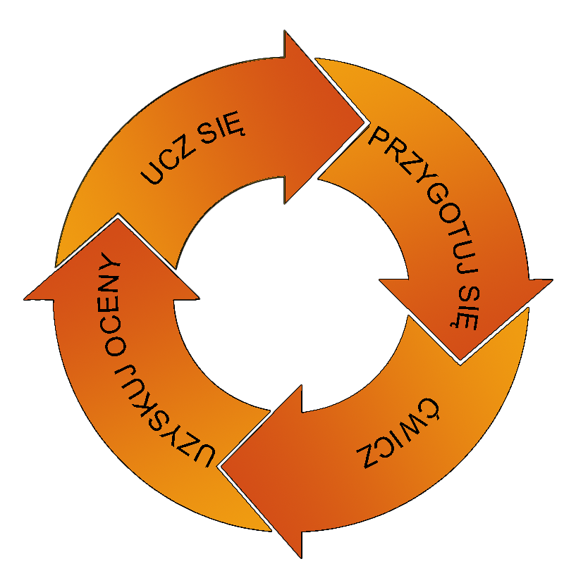
jak działa?
Spotkania klubowe Agory nie są "szkoleniami" ani "seminariami". W klubie Agora Speakers nie ma "ekspertów" ani "nauczycieli" - wszyscy są tam dla własnej nauki i rozwoju. Każdy ma coś do nauczenia się i udoskonalenia, każdy jest partnerem i jesteśmy sobie równi.
Nasi członkowie uczą się poprzez ćwiczenia we własnym zakresie oraz informacje zwrotne od innych z grupy.

Slide 7
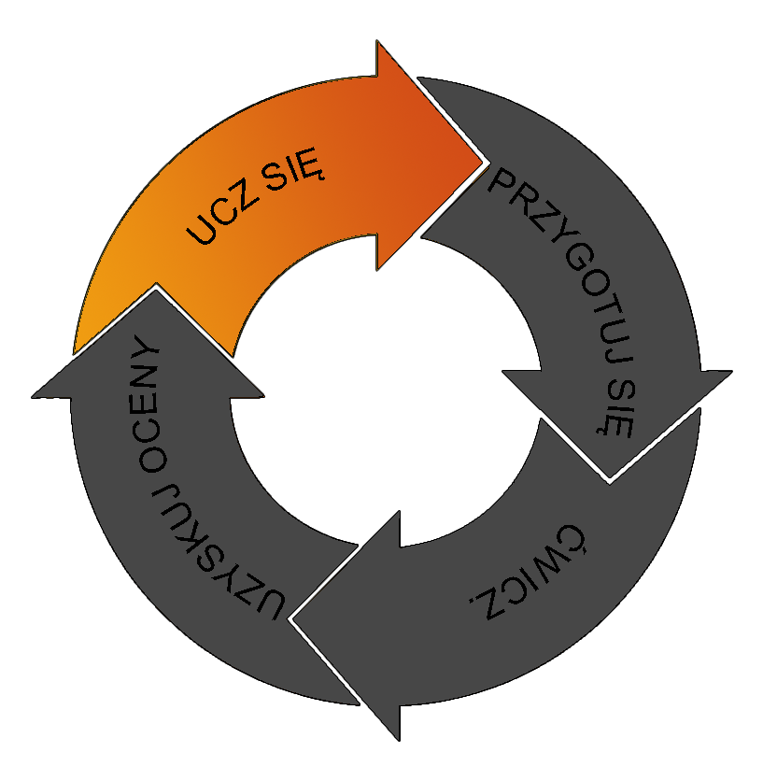
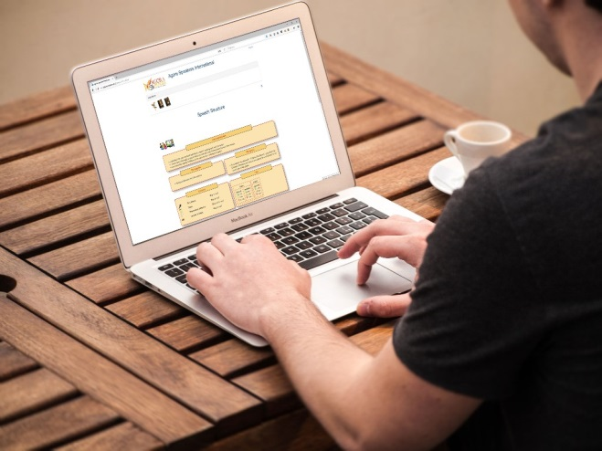
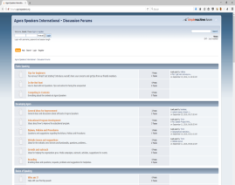
jak działa?
Zapoznaj się z materiałami online i zasobami dla każdego projektu.
Zadawaj pytania i proś o rady radę naszą globalną społeczność.

Slide 8
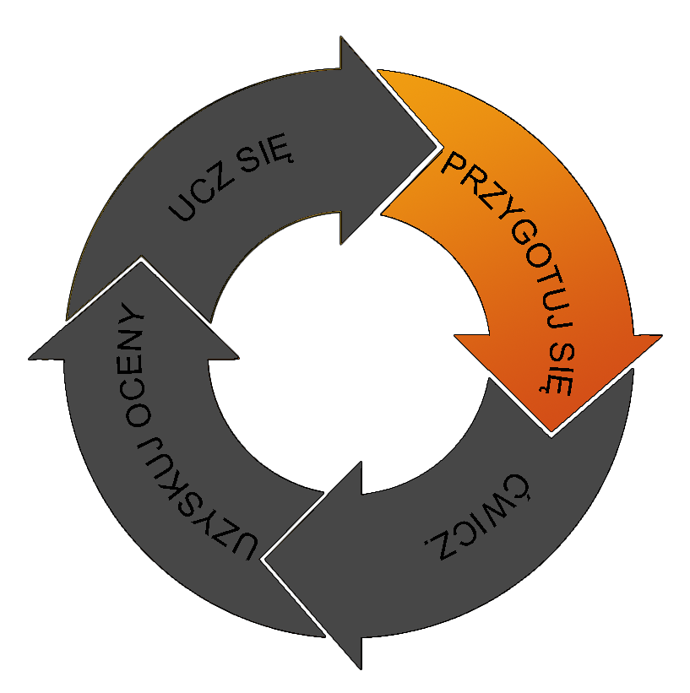
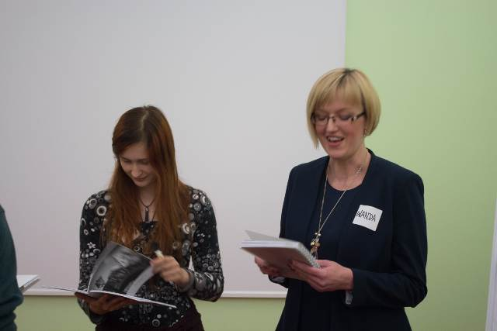
jak działa?
Przygotowuj wystąpienia i zadania związane z przywództwem zgodnie z celami projektów.
Porozmawiaj z mentorem lub ewaluatorem i poproś o wskazówki.

Slide 9
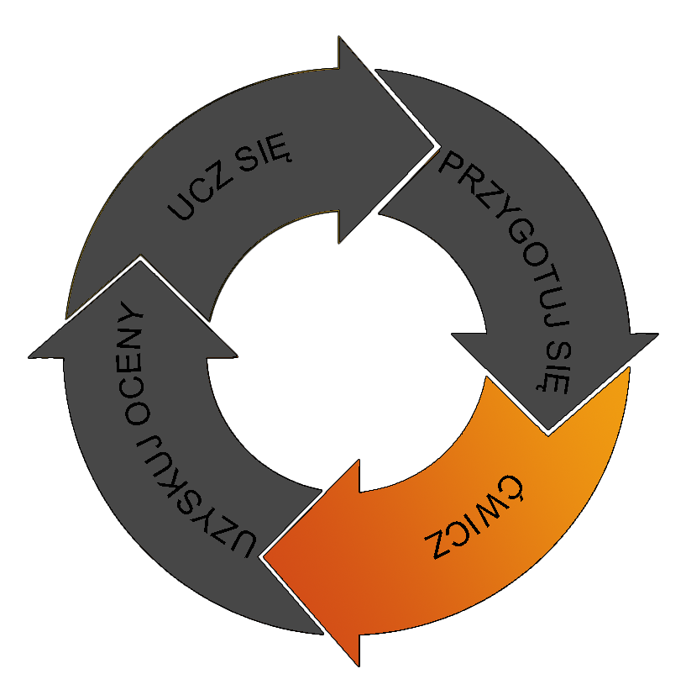
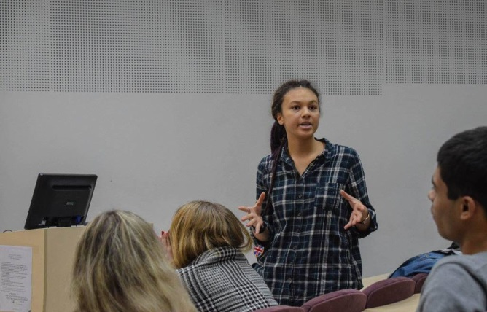
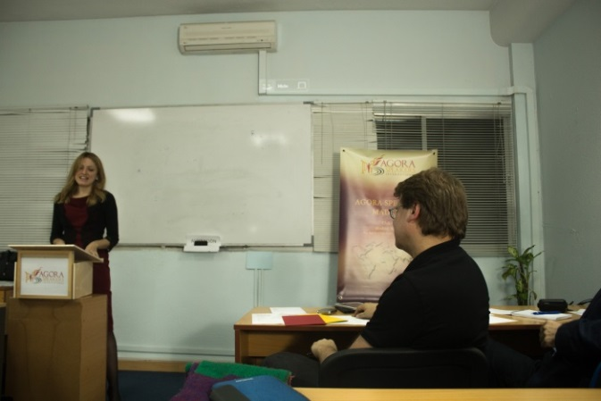
jak działa?
Przygotowuj i wygłaszaj przygotowane mowy w lokalnym klubie.
Praktykuj umiejętności liderskie i mowy improwizowane.

Slide 10
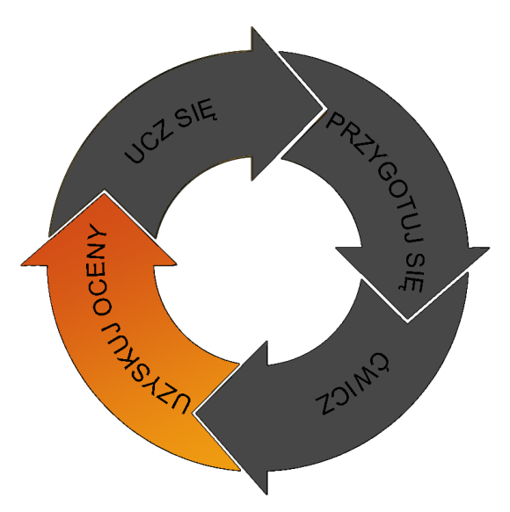
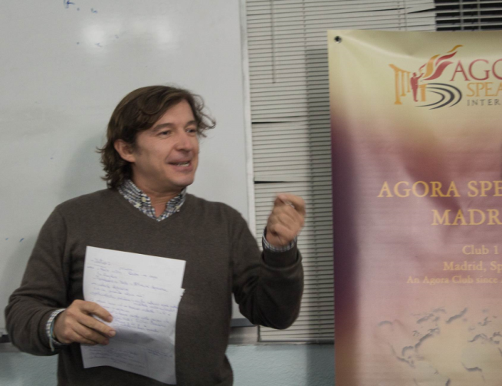
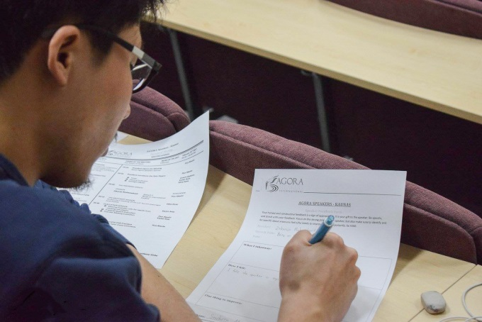
jak działa?
Otrzymuj szczegółowe ewaluacje od swojego oceniającego podczas spotkań klubowych.
Otrzymuj pisemne oceny od innych członków klubu

Slide 11
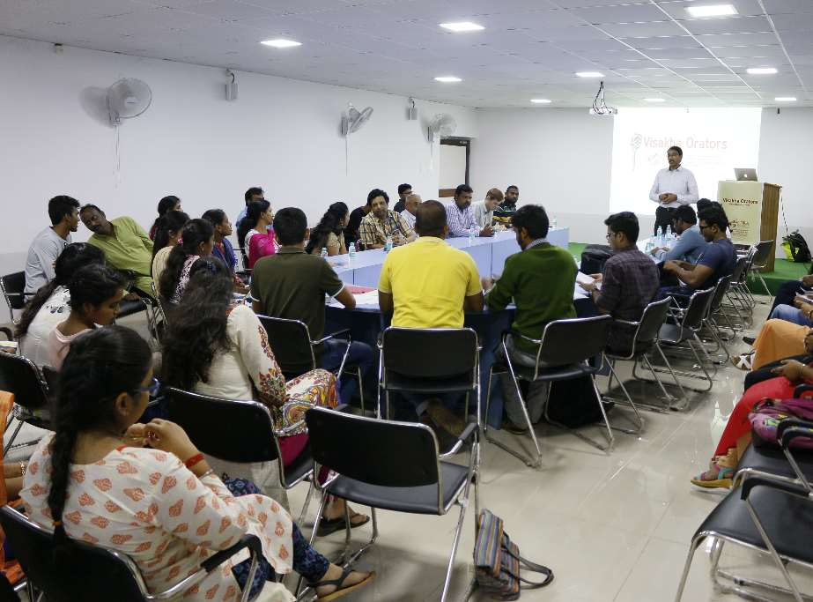
LOCAL CLUBS
Kluby Agora
To ogólnoświatowa sieć regionalnych klubów, w których regularnie spotykają się członkowie, by ćwiczyć poznane umiejętności.
Kluby są organizowane, zarządzane oraz prowadzone przez miejscowych wolontariuszy.
Kluby Agora Speakers zapewniają przychylne i przyjazne środowisko, w którym członkowie mogą ćwiczyć podstawowe umiejętności przemówień publicznych oraz przywództwa

Slide 12
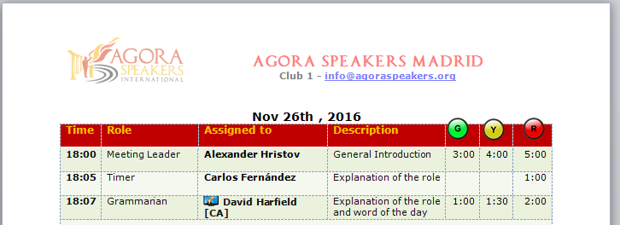
Spotkania w klubie
Wszystkie spotkania klubu odbywają się w myśl wcześniej ułożonej agendy spotkania podzielonej na sekcje. Uczestnicy mogą przyjmować różne role lub być tylko publicznością. Dla wszystkich części spotkania jest przeznaczony odmierzany limit czasowy: minimum i maksimum.
Zwykle spotkanie trwa od jednej do dwóch godzin.

Slide 13
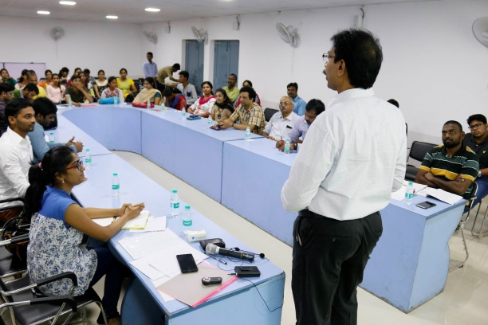
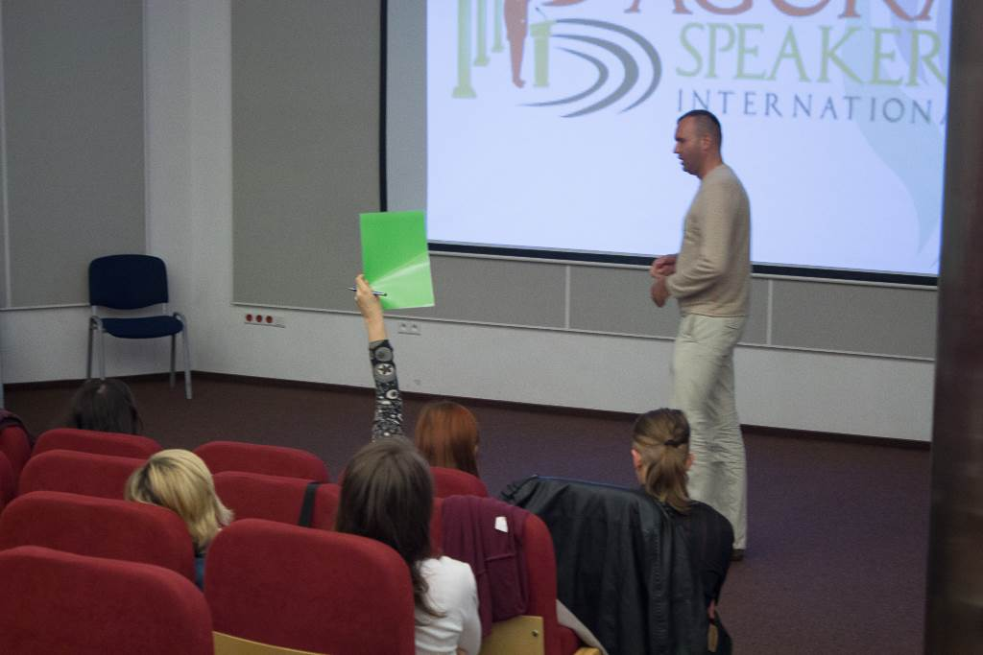
roli spotkania
Niektóre role pełnione podczas spotkań klubowych to:
Lider spotkania
Prowadzący spotkanie to osoba, która odpowiedzialna za jego prowadzenie, udzielanie głosu członkom wg ustalonej agendy spotkania, powitanie ich na scenie, kończenie ich przemówień czyli generalnie za zapewnienie płynnego przebiegu spotkania.
Kontroler czasu
Rolą Chronometrażysty jest mierzenie i zapisywanie czasu przemówień każdego z uczestników oraz przygotowanie prezentowanego na koniec raportu. Podczas przemówienia informuje on mówców o upływającym czasie za pomocą trzech sygnałów: zielonego, żółtego i czerwonego.

Slide 14
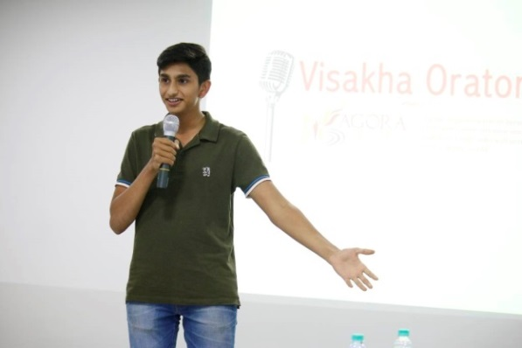
roli spotkania
Niektóre role pełnione podczas spotkań klubowych to:
Gramatyk
Gramatyk to osoba, która dba o poprawność językową podczas spotkania oraz sporządza na jego koniec raport. Zwykle też wprowadza Słowo dnia, które należy jak najczęściej wykorzystać w przemówieniach.
Mówca
Mówca prezentuje swoje przemówienie według instrukcji i celów opisanych w danym projekcie z Programu edukacyjnego. Zwykle podczas jednego spotkania występuje od jednego do trzech mówców, w zależności od dostępności czasu.

Slide 15
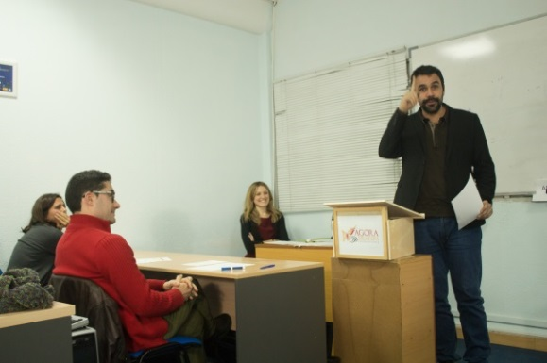
roli spotkania
Niektóre role pełnione podczas spotkań klubowych to:
Ewaluator mowy
Evaluators provide feedback and comments for improvement to other participants.
Mistrz gorących pytań
Gorące pytania to specjalna część spotkań, której zadaniem jest wyszkolenie członków w szybkiej reakcji i wymyślaniu odpowiedzi na poczekaniu, co może im się przydać w rzeczywistych sytuacjach towarzyskich lub zawodowych.

Slide 16
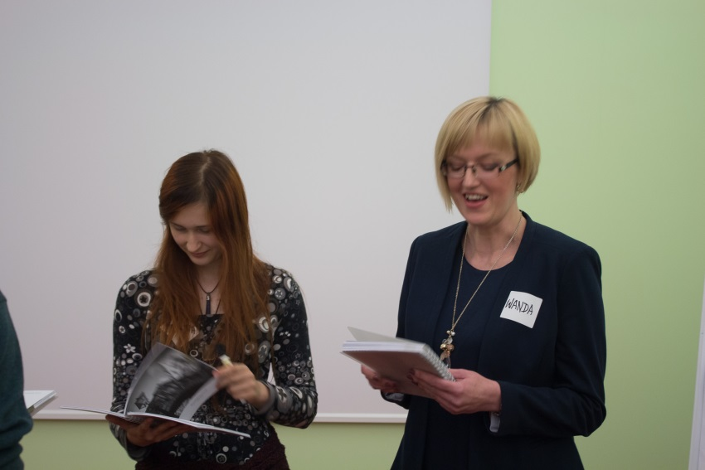
Członkowie zarządu klubu
Zarządzanie klubem, by przynosiło efekty, wymaga wysiłku i czasu.
Każdy z klubów ma kierujący nim Zarząd z przydzielonymi różnymi obowiązkami.
Wszystkie role, których oni się podejmują, są przyjmowane dobrowolnie i są również świetną okazją do zdobywania doświadczenia w przewodzeniu małej społeczności.
Przyjęcie na siebie roli jest dobrowolne, trwa przynajmniej rok i jest nieodpłatne. Członkowie zarządu muszą być jednocześnie członkami klubu.

Slide 17
Rodzaje klubów
Istnieją trzy rodzaje klubów Agora Speakers:
Kluby otwarte
Otwarte dla każdego. Brak wymogów poza ograniczeniami miejscowymi.
Kluby specjalistyczne
Otwarte dla każdego, który spełnia konkretne kryteria. Mogą one dotyczyć danej profesji lub wymagać doświadczenia z Programem edukacyjnym Agora. Wszystkie te kryteria muszą zostać upublicznione i nie mogą nikogo dyskryminować.
Kluby korporacyjne
Kluby, które istnieją wewnątrz innych organizacji (komercyjnych lub nie) i które spotykają się na ich terenie. Kluby te przyjmują tylko pracowników danej firmy, a odwiedzający i goście są zapraszani wyłącznie z konkretnego powodu.

Slide 18
Wymagania
Brak dyskryminacji
“Nasze kluby nie odrzucają kandydatów ze względu na rasę, kolor skóry, religię, orientację seksualną, utożsamianie się z daną płcią, wiek, zarobki, narodowość, przynależność etniczną czy upośledzenia psychiczne lub fizyczne o ile dana osoba jest w stanie, dzięki swojemu własnemu wysiłkowi, uczestniczyć w Programach edukacyjnych naszego stowarzyszenia.”
Organizacja non-profit
“Fundusze zebrane przez klub, bez względu na ich źródło, mogą być wykorzystane tylko w celu zapewnienia działalności klubu, a nie jako źródło korzyści dla kogokolwiek. ”

Slide 19
Wymagania
Tolerancja
“Członkowie klubu muszą wykazać się wsparciem, szacunkiem oraz tolerancją dla siebie nawzajem, nawet jeśli większość grupy silnie nie zgadza się z tematem lub opinią wyrażaną przez danego mówcę.”
Neutralność
“Kluby Agora nie mogą być wykorzystywane do propagowania zarówno religijnych jak i politycznych przekonań czy światopoglądów. Nie mogą również promować innych stowarzyszeń, firm, usług lub produktów jak również nie mogą ograniczać treści przemówień tak, aby wpisywały się w dane przekonania i światopoglądy. ”

Slide 20
Program edukacyjny
Program edukacyjny składa się z jednej, obowiązkowej Ścieżki podstawowej oraz wielu opcjonalnych Ścieżek zaawansowanych.
Każda ze ścieżek zawiera różne projekty.
Każdy z nich uczy konkretnej umiejętności lub techniki w zakresie publicznych przemówień lub przywództwa.
Program edukacyjny jest dla każdego członka dostępny nieodpłatnie online.

Slide 21
Rodzaje projektów
Istnieją różne rodzaje projektów:
Większość projektów polega na wyćwiczeniu danej umiejętności poprzez przygotowane i wygłoszenie przemówienia przed swoim klubem.
Niektóre projekty mają na celu analizę jednego ze znanych przemówień pod konkretnym kątem a następnie przedstawienie jej klubowi
Niektóre z projektów będą wymagać głębszego rozeznania w temacie przed przygotowaniem przemówienia..
Niektóre z projektów będą wymagały zmierzenia dokładnych efektów prezentacji
Niektóre z projektów z Zaawansowanej ścieżki będzie więcej „realnego świata” i trzeba będzie opuścić sferę komfortu swojego klubu

Slide 22
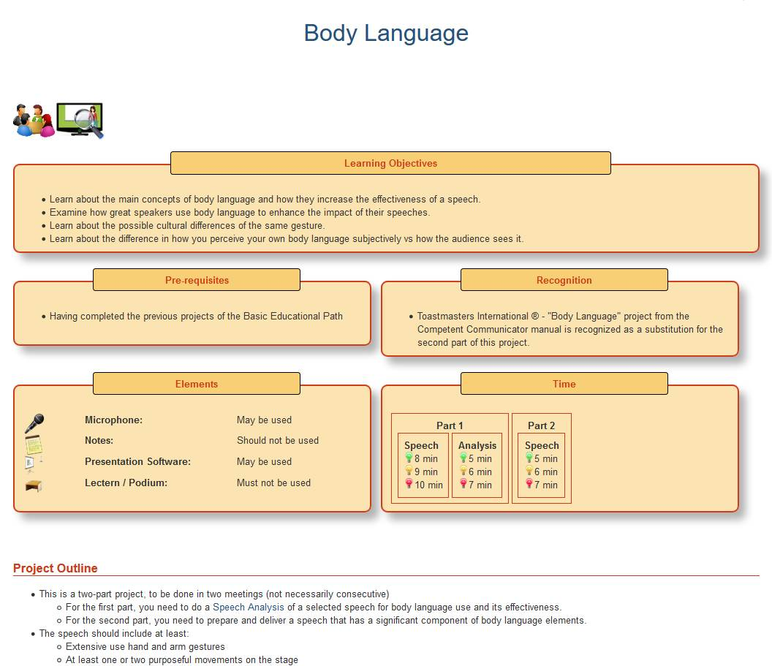
projektów
Program edukacyjny jest dla każdego członka dostępny online.
Każdy z tych projektów ma swoje limity, cele, ograniczenia co do używanych w nim narzędzi (pomoce wizualne, mównica, itd.) i tematów przemówień.

Slide 23
Podstawowa ścieżka edukacyjna
Podstawowa ścieżka edukacyjna składa się z 16. projektów, które nauczają podstawowych umiejętności niezbędnych w przemówieniach publicznych:
Pierwsze Projekty
Podstawy Mówienia (odpowiednie do każdego rodzaju mowy)
Techniki Mówienia
(konkretne techniki mające zastosowanie do niektórych typów przemówień)
Raport Chronometrażysty
Mówienie o tym co lubisz
„Kim jestem?”
Struktura przemówienia
Przekaz przemówienia
Rozwinięcie przemówienia
Język ciała
Poznawanie swojej widowni
Oprogramowanie wspierające prezentację
Krępujący sprzymierzeńcy – używanie mikrofonów
Zróżnicowanie wokalne
Przygotowanie tematu
Wykorzystanie humoru
Wykorzystanie anegdot
Wykorzystanie emocji
Zdobycie sceny (charyzma)

Slide 24
Zaawansowanej ścieżki edukacyjnej
Po ukończeniu Podstawowej ścieżki edukacyjnej członkowie klubu mogą kontynuować rozwój wybierając dowolny temat zainteresowań z dostępnych w Zaawansowanej ścieżki dukacyjnej::
Pierwsze Projekty
Podstawy Mówienia
Techniki Mówienia
Dramatyzacja - 7
Umiejętności interpersonalne - 7
Opowiadanie - 10
Przemówienia w sytuacjach biznesowych - 11
Umiejętność perswazji - 9
Przemówienia dla przedsiębiorców - 10
Krytyczne myślenie - 8
Wbrew Przeciwnościom - 7
Przemówienia w edukacji - 9
Przemówienia humorystyczne
- 7
Przywództwo - 7
Ulepszanie Agory - 11

Slide 25
Istnieją trzy poziomy mistrzostwa dla każdej ścieżki:
Zakończenie ścieżki edukacyjnej po raz pierwszy
Mentoring innego członka klubu podczas realizacji całej ścieżki.
Stworzenie nowego opcjonalnego projektu dla ścieżki.
Aby uzyskać więcej informacji na temat naszego programu edukacyjnego, sprawdź tę konkretną prezentację. http://www.agoraspeakers.org/docs/Agora_Speakers_Educational_Program_en.pdf

Slide 26
THE BASIC PATH
The Basic Path
Międzynarodowa społeczność
Agora Speakers International znajduje się w Madryt, Hiszpania.
Jesteśmy obecni w ponad 50 krajach i nadal się rozwijamy.
It is a nonprofit association that operates on the principles of transparency and democratic participation

Slide 27
globalne miejsce spotkań
Promujemy wymianę pomysłów oraz tworzenie zwartej społeczności znajomych poprzez:
internetowe fora Agory
Globalny punkt spotkań, gdzie członkowie mogą prosić o porady na tematy ogólne.
media społecznościowe Agory
Posiadamy grupy oraz strony na Facebooku dedykowane każdemu krajowi oraz jedną globalną, na której można poznać naszych członków z całego świata:
https://www.facebook.com/groups/agoraspeakers/

Slide 28
ile to kosztuje?
Istnieją dwa rodzaje opłat za kluby publiczne (Kluby Korporacyjne korzystają z odrębnych zasad)
składki członkowskie Agory
składki członkowskie klubu
Obecnie Agora Speakers International nie pobiera żadnych opłat.
The educational materials are provided online for free to all members.
Po roku 2017 może być pobierana niewielka opłata w zależności od PKB na jednego mieszkańca w danym kraju (między 5 a 20 dolarów rocznie). Zobacz tutaj listę opłat za kraj: http://wiki.agoraspeakers.org/Membership+Dues
Jednakże będziemy poszukiwać innych opcji finansowania, aby utrzymać brak opłat na czas nieokreślony.
Pobieranie składek klubowych, w tym częstotliwość oraz ich wielkość, są indywidualną decyzją każdego klubu.
Fundusze zebrane przez klub, bez względu na ich źródło, mogą być wykorzystane tylko w celu zapewnienia działalności klubu, a nie jako źródło korzyści dla kogokolwiek.
W przypadku pobierania opłat, klub musi upublicznić szczegółowe dane finansowe wszystkim członkom Agory na całym świecie.
Składki muszą być równe dla wszystkich, za wyjątkiem tych dla grup o niskich dochodach.

Slide 29
co teraz?
Możesz dołączyć do klubu lub
Możesz założyć klub …

Slide 30
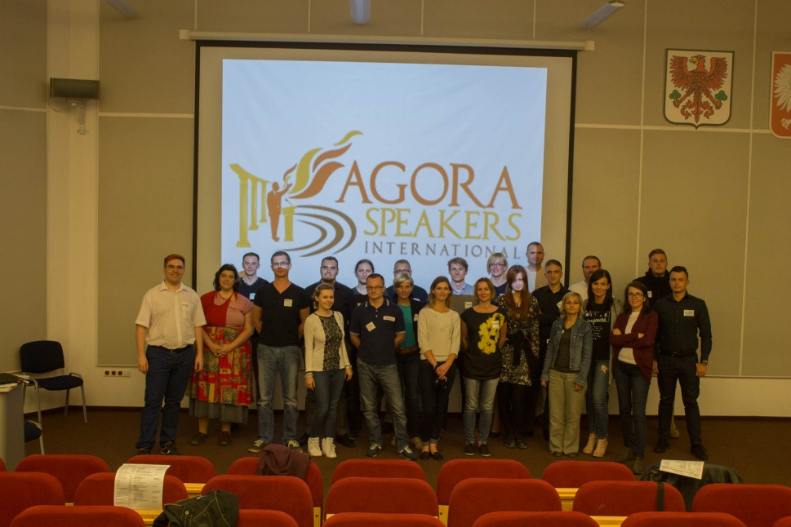
Dołączanie do klubu
Sprawdzić na naszej globalnej stronie: http://www.agoraspeakers.org/worldwide.jsp czy jest tam utworzona lokalna grupa dla twojego kraju.
Dołączyć do grupy, by dowiedzieć się jakie kluby są dostępne.
Wziąć udział w spotkaniu jako gość.
Dołączyć!
“Członkostwo w klubie jest poddane pod rozpatrzenie klubu. Nawet w przypadku bycia członkiem Agora Speakers, klub ma swobodę odrzucenia twojej kandydatury z niedyskryminujących i obiektywnych powodów ”
5. Jeśli chodzi o Agora Speakers, można dołączyć do dowolnej ilości klubów, pod warunkiem regularnego w nich uczestnictwa.

Slide 31
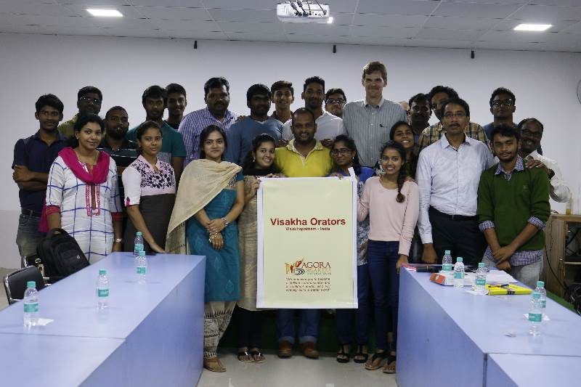
Zakładanie klubu
Zakładanie klubu Agora Speakers jest bardzo proste, wiąże się to z zaledwie kilkoma wymaganiami, brakiem opłat oraz formalności (brak wpisowego czy obowiązku zakupu jakichkolwiek produktów).
Zakładanie klubu to bardzo satysfakcjonujące przedsięwzięcie:
Dzięki temu nauczysz się wiele o przywództwie.
Będziesz mieć trwały, pozytywny wpływ na życie wielu ludzi
Staniesz się częścią energicznej i pełnej pasji społeczności. Niektórzy z napotkanych ludzi mogą w przyszłości okazać się ważnymi kontaktami zawodowymi, a niektórzy nawet przyjaciółmi.
Ponieważ Agora Seakers jest względnie nową organizacją, najprawdopodobniej staniesz się częścią historii swojego miasta lub nawet kraju jako osoba, która dała temu początek.

Slide 32
Zakładanie klubu
By założyć klub potrzeba niewiele:
Odrobinę energii.
Co najmniej osiem kolejnych osób zainteresowanych regularnymi spotkaniami (co jest zwykle łatwe do osiągnięcia, ze względy na dużą potrzebę na tego typu szkolenia).
Miejsce spotkań,
W przypadku braku uprzedniego doświadczenia z klubami lub organizacjami tego typu, krótkie szkolenie online, które my zapewniamy.
Nie krępuj się wysyłać pytań na info@agoraspeakers.org lub odwiedzając jedną z naszych grup w mediach społecznościowych (np. grupę Agora Speakers International na Facebooku: https://www.facebook.com/groups/agoraspeakers/).
Jesteśmy po to, by ci pomóc.

Slide 33
Zakładanie klubu
Pomoc z naszej strony:
Materiały edukacyjne.
Projekty szablonów, logo, banerów oraz papeterii; wszystkie te materiały można wydrukować u siebie na miejscu bez potrzeby zakupu w naszej siedzibie.
Porady i wskazówki od tych, którzy przeszli już tą drogę (w tym sugestie co do miejsca spotkań).
Wsparcie formalne.
Promocja klubu lub spotkania, jeśli są one pierwszymi w Twojej miejscowości.
Nie możemy pomóc z
Funduszy.
Darmowych pomocy i innych stałych środków.
Prowadzenia klubu w zgodzie z miejscowym prawem.
Ubezpieczenia (gdy jest wymagane).
Znalezienia miejsc spotkań lub negocjacji z ich właścicielami.

Slide 34
Potrzebujesz więcej informacji?
Pobierz Przewodnik Agora Speakers International, który wyjaśnia wszystkie tematy w tej prezentacji z większą ilością szczegółów: http://www.agoraspeakers.org/docs/Agora_Guide.pdf
Jeśli wolisz bezpośredni kontakt, napisz do nas na: info@agoraspeakers.org
Dołącz do naszej oficjalnej grupy na Facebooku: http://www.facebook.com/groups/agoraspeakers/
tłumaczenie I przeglądu
Lukasz Zolkiewski
Wanda Łopuszańska

